Slide 1
Факультет Экономики и Право
6B04106 МАРКЕТИНГ

Slide 2
Маркетолог - ЧТО ЗА ПРОФЕССИЯ?
Маркетолог – это специалист, в обязанности которого входит изучение предпочтений покупателей и повышение уровня товарооборота фирмы, на которую он работает. От данного специалиста зависит успех и уровень продаж продвигаемой продукции, ведь он доносит мнение потребителя до производителя.

Slide 3
Рынки (товарные, фондовые, информационные; капитала, труда и др.)
Маркетинговые агентства
Рекламные агентства
PR-агентства
Производственные и посреднические предприятия
Международные торговые палаты, торговые дома

Slide 4
Маркетолог
Логист
Продакт менеджер
Трейд-маркетолог
Интернет-маркетолог
Маркетолог-экономист
Бренд-менеджер
SMM-маркетолог

Slide 5
Маркетолог – это специалист, который занимается аналитикой потребительского рынка и проектирует стратегию продвижения товаров среди покупателей. Он рассматривает все виды конкурентной продукции, выделяя самые популярные марки. Изучает их рекламные проекты и мнение потребителей. Затем в задачу маркетолога входит аналитическая работа, он суммирует полученную информацию и раскладывает ее на составляющие грамотного пиара. Исходя из полученных данных, маркетолог продумывает ходы продвижения продукции компании, на которую он работает.
Практически каждой компании необходим штатный маркетолог. Это популярная и высокооплачиваемая профессия. Помимо востребованности в компаниях-производителях, маркетологи всегда необходимы в профильных консалтинговых компаниях.

Slide 6
1 Разрабатывать стартап-проекты по направлению профессиональной деятельности с учетом действующих нормативно-правовых актов Республики Казахстан
2 Владеть информационно-коммуникационными технологиями для рациональной организации работы и решения стандартных профессиональных задач.
4 Выявлять проблемы и способы их эффективного решения на основе анализа взаимосвязи экономических процессов, явлений на макро- и микроуровнях.
5 Разрабатывать мероприятия по совершенствованию организации деятельности всех подразделений, в том числе: планированию, прогнозированию, управлению затратами и материально-техническим снабжением, логистикой, сбытом.
6 Владеть инструментами комплексных маркетинговых исследований, современными подходами к организации маркетинговой деятельности, для принятия эффективных управленческих решений.

Slide 7
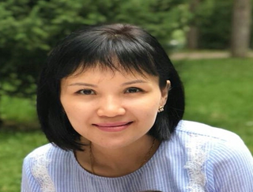
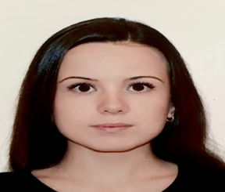
Смирнова Валентина Викторовна
В 2012 году окончила ПГУ им. С.Торайгырова по специальности «Маркетинг».
Должность: маркетолог ООО «Тамарикс», Россия, г. Санкт-Петербург
Салимова Райгуль Сабыровна
В 2012 году окончила ПГУ им. С.Торайгырова по специальности «Маркетинг».
Должность: Специалист высшего уровня квалификации УМО ПГУ им. С.Торайгырова.

Slide 8
Маркетинг
Логистика
Управление маркетингом
Маркетинговые исследования
Промышленный маркетинг
Маркетинг услуг и бренд-менеджмент
Бренд менеджмент
Современные методы развития бизнеса
Инновационная экономика
Дизайн рекламы
Графический дизайн в рекламе
Ценообразование и сметное дело
Ценообразование
Коммерческий маркетинг
Маркетинг финансовых услуг

Slide 9
Главный корпус
140008, г. Павлодар
ул. Ломова, 64
Аудитория А-419, 426
Кафедра «Экономика»

